Slide 1
استرس شغلی
ارائه:
دکتروحیدرضا مومنی
متخصص طب کار وبیماریهای شغلی

Slide 2
مقدمه
40%شاغلین درآمریکا کار خودراشدیدا پراسترس میدانند
حدود 26%پرسنل دربرخی مشاغل ازفرسودگی شغلی(Burnout) یا احساس بی انگیزگی وبیهودگی شکایت دارند
تخمین زده می شود5میلیون شاغل درانگلستان درمعرض استرس بالای شغلی هستند

Slide 3
مقدمه
درایران:
شیوع استرس شغلی تا54%وعدم رضایت شغلی تا25%درزنان شاغل اهوازی(حمید صوری)
شیوع 53%استرس شغلی درکارکنان ذوب آهن اصفهان(مسعودلطفی زاده)
شعارILOدرسال2016: استرس درمحیط کار،یک چالش همگانی

Slide 4
تعریف
استرس شغلی(job stress):ایجاد پاسخهای مخرب جسمی یا روانی زمانیکه نیازمندیهای شغلی با توانایی فردی،مهارتها یا نیازهای فردی مطابقت نداشته باشد
چالش (challenge ):عامل ایجادانگیزه برای افزایش مهارت ودانش وموفقیت درکار(قابل دسترسی توسط فرد)
وقتی چالش به نیازمندی شغلی فراترازتوان فردتبدیل شد بجای احساس آرامش خستگی وبجای رضایتمندی احساس استرس ایجاد می شود

Slide 5
علل استرس شغلی؟
توانایی کم پرسنل :توجه به ویژگیهاوتوانمندی متفاوت افراد وافزایش قابلیت ها وکمک به سازگار شدن افراد با شرایط محیط کار
شرایط پراسترس محیط کار: قابل تحمل کردن عوامل استرس زای محیط های کاری برای اکثرکارکنان وتلاش برای کاهش استرسور های شغلی(رویکردNIOSH)

Slide 6
تفاوت استرس واضطراب
علایمی چون طپش قلب،برانگیختگی وعلایم فیزیکی هم دراسترس وهم دراضطراب مشابه می باشد
استرس علت مشخص تری دارد،بخصوص استرس حاد
اضطراب عمدتا ناشی از ترس می باشد:حوادث یا مشکلاتی درگذشته افراد

Slide 8
استرسورهای شغلی

Slide 9
استرسورهای شغلی:طراحی محیط کار
کارفیزیکی سنگین
فقدان فواصل استراحت وBreak
شیفت کاری
ساعت کارطولانی
انجام کارهای معمولی وبدون نیاز به مهارت
نداشتن امکان وتوانایی تغییردرشرایط کار
وجود ضرب العجل درکار(deadline)

Slide 10
استرسورهای شغلی:نحوه مدیریت وروابط بین فردی
مشارکت ندادن پرسنل در تصمیم گیری
نبود تعامل وهمکاری در سازمان
فقدان سیاست های حمایتی از پرسنل
فقدان روحیه همکاری وحمایت بین کارکنان

Slide 11
استرسورهای شغلی:وظایف شغلی
تناقض درانتظارات ازکارکنان:انتظار مشتری ورییس
مسئولیت های متعدد
نداشتن امنیت شغلی
عدم وجود امکان رشد وارتقا شغلی

Slide 12
استرسورهای شغلی:عوامل محیطی
محیط کاری ناایمن وخطرناک،پرسروصدا،الودگی شیمیایی ومشکلات ارگونومیک

Slide 13
استرس شغلی وسلامت

Slide 14
استرس شغلی وسلامت
استرس باآزاد سازی هورمونهای کاتکولامینی سبب افزایش ضربان قلب،افزایش عمق تنفس،انقباض عضلات وایجادحالت آماده باش یافعال سازی برای سیستم عصبی می گردد
دوره های طولانی مدت استرس سبب اسیب های بدنی وافزایش ریسک حوادث می گردد
عوارض مزمن:بیماریهای قلبی عروقی،بیماریهای عضلانی اسکلتی وعصبی

Slide 15
استرس شغلی وسلامت
بیماریهای قلبی عروقی:افزایش ریسک درافرادی که فاقد قدرت کنترل وتغییر درپروسه کاری
بیماریهای عضلانی اسکلتی:افزایش ریسک کمردرد وبیماریهای اندام فوقانی
بیماریهای عصبی روانی:افسردگی وفرسودگی(Burnout)
افزایش حوادث کار
احتمالا افزایش ریسک خودکشی،سرطان وکاهش توانایی سیستم ایمنی

Slide 16
استرس وبهروه وری (productivity)
آیا استرس برای افزایش بهره وری لازم است؟؟
طبق تحقیقات :محیط کاری پراسترس سبب افزایش غیبت ازکار،تاخیر وترک کار میگردد
طبق تحقیقات NIOSH:بهروه وری درمحیط های کاری کم استرس با عوامل زیان آورکم بالا می باشد

Slide 17
فرسودگی شغلی یاburnout
خستگی عاطفی(emotional exhaustion):احساس کاهش اشتیاق به کاروناتوانی درتوجه به دیگران
مسخ شخصیت(depersonalization):پاسخ غیرانسانی ومنفی به دیگران
low personal accomplishment:کاهش حس موفقیت درکار
استرس شدید وطولانی مدت عامل ایجاد فرسودگی می باشد
فرسودگی(Burnout)درمشاغلی که نقش مراقبتی دارندوبا افراد وانسانها سروکاردارندومشاغلی باپیچیدگی درتصمیم گیری بیشتردیده می شود(پزشکان وپرستاران ،معلمان)

Slide 18
فرسودگی شغلی یاburnout
یک سوم پزشکان فرسودگی شغلی رادر قسمتی ازسالهای کار تجربه کرده اند
افزایش ریسک خطا واشتباه واحتمال سومصرف مواد
فرسودگی شغلی همراهی زیادی با افسردگی وخودکشی دارد
فرسودگی شغلی باکاهش رضایت شغلی وبهره وری همراهی دارد
اهمیت فرسودگی شغلی درمشاغل حساس به جهت ایمنی وکارکنان بهداشتی بسیار بالاست

Slide 19
بررسی استرس درمحیط کار

Slide 20
ارزیابی استرس درمحیط کار: پرسشنامه های NIOSH
Physical environment
Role conflict
Role ambiguity
Job feature ambiguity
Interpersonal conflict
Job control
Quantitative workload
Variance in workload
Responsibility for people
Utilization of ability
Cognitive demands
Shift work
Non work activity
Self esteem
Type A personality
Social support(buffer factor)

Slide 21
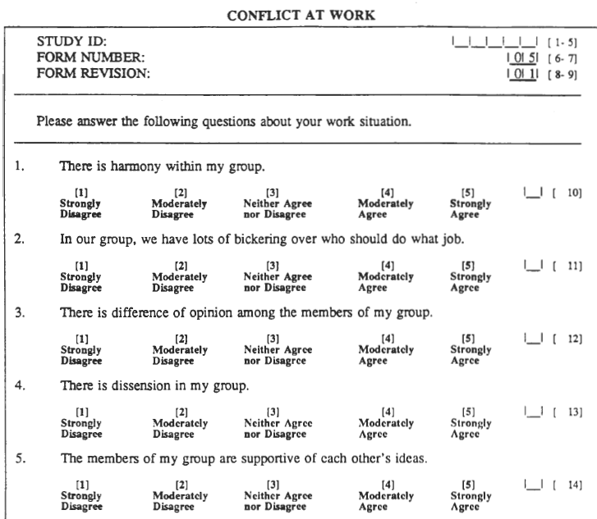

Slide 22
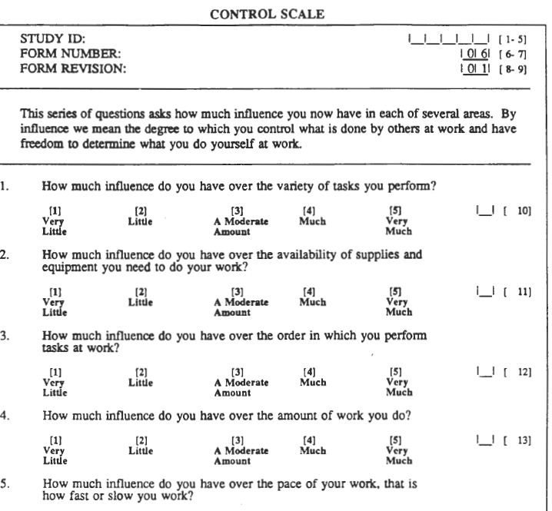

Slide 23
کنترل استرس درمحیط کار

Slide 24
مراحل کنترل استرس محیط کار
تعیین استرسور شغلی
بررسی راهکار جهت تعدیل استرسور شغلی
ارزیابی کوتاه مدت وبلند مدت اثربخشی

Slide 25
برای مقابله با استرس چه کنیم؟
Employee Assistance Program (EAP):
برگزاری جلسات آموزشی دلایل ایجاد استرس،عوارض استرس و مهارتهای کاهش استرس جهت مشکلات سازمانی ومشکلات مربوط به زندگی خصوصی
معایب EAP :
معمولا اثرآن درکوتاه مدت بیشتر است
برای استرسورهای با علت سازمانی موثر نیست

Slide 26
برای مقابله با استرس چه کنیم؟
2.Organization change:
تغییردرساختاروقوانین سازمان به منظور کاهش دلایل استرس
معایب:
بعضا نارضایتی مدیران ازتغییرات درسازمان

Slide 27
Organization change
بررسی تناسب حجم کار با توانایی ومهارت کارکنان
طراحی مشاغلی برای شکوفا سازی توانایی ومهارتهای کارکنان
مشخص کردن نقش ومسئولیت کارکنان
مشارکت دادن پرسنل درتصمیم گیریها
بهبود ارتباطات-کاهش عدم اطمینان در مورد پیشرفت شغلی و چشم انداز اشتغال در آینده
فرصت دادن به کارکنان جهت شرکت دربرنامه های اجتماعی
ساعت کاری متناسب با مسئولیت های غیر شغلی وخانوادگی افراد

Slide 29
References
https://www.cdc.gov/niosh/docs/99-101
Maslach C. Burnout: a multidimensional perspective. In: Schaufeli WB,Maslach C, Marek T, eds. Professional Burnout: Recent Developments in
Dyrbye LN, Thomas MR, Massie FS, et al. Burnout and suicidal ideation among US medical students. Ann Intern Med. 2008;149(5):334–341.

